Slide 1
,,Zostań ogrodnikiem własnego umysłu”
Psycholog, psychoonkolog
Katarzyna Todorowska

Slide 2
Choroba onkologiczna
Wyrok
Ciężar
Blokada
Ból
Wycofanie ze społeczeństwa
Zakończenie dobrego etapu życia
Śmierć
Ograniczenia
Niepewność

Slide 3
Choroba onkologiczna
Wyrok
Ciężar
Blokada
Ból
Wycofanie ze społeczeństwa
Zakończenie dobrego etapu życia
Śmierć
Ograniczenia

Slide 4
STRACH,
ODRZUCENIE,
WYROK
WYZWANIE,
ZADANIE,
SPRAWDZIAŃ SIŁ

Slide 5
50%
50%
STRACH,
ODRZUCENIE,
WYROK
WYZWANIE,
ZADANIE,
SPRAWDZIAŃ SIŁ, MOTYWACJA

Slide 6
CIAŁO I UMYSŁ
,,Nie możliwe jest oddzielanie zdrowia ciała od zdrowia umysłu” (Księga Hioba)
Jeśli emocja nie znajdzie ujścia w zewnętrznej aktywności ciała lub w odpowiednim działaniu umysłu, to odbije się na narządach wewnętrznych psując ich funkcję.

Slide 7
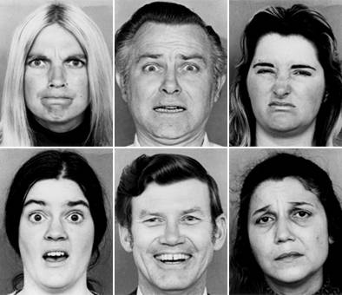
,,To nie wydarzenia nas smucą, ale sposób w jaki je widzimy”

Slide 8
ABCD emocji
A Aktywujące wydarzenie
B Twoje szczere myśli, przekonania i postawy względem tego wydarzenia
C Uczucia, których doświadczyłeś w wyniku Twoich myśli, przekonań, postaw
D Działania, jakie podejmujesz pod wpływem odczuwanych emocji

Slide 9
Mechanizm błędnego koła myślenia
Mam raka
- Izolacja od
innych
- Bunt
- Odrzucenie
pomocy
To koniec, przecież to już wyrok, jestem beznadziejny
Smutek, złość, gniew, rozgoryczenie

Slide 10
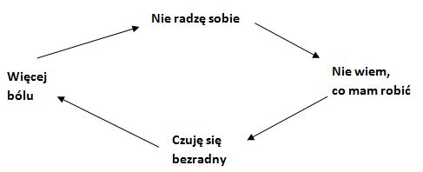
Mechanizm błędnego koła myślenia

Slide 11
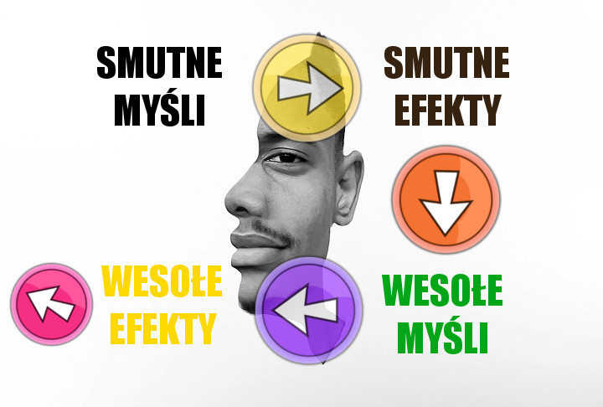

Slide 12
5 ZASAD ZDROWEGO MYŚLENIA (Terapia Simontonowska)
Są oparte na faktach
Pozwalają chronić nasze życie i zdrowie.
Pomagają nam osiągać nasze bliższe i dalsze cele.
Pomagają nam rozwiązywać najbardziej niepożądane konflikty z innymi oraz im zapobiegać.
Pozwalają nam czuć się tak, jak chcielibyśmy się czuć bez nadużywania żadnych substancji.

Slide 13
Stan gotowości człowieka do podjęcia określonego działania, to wzbudzony potrzebą zespół procesów psychicznych i fizjologicznych określających podłoże ludzkich zachowań i ich zmian.

Slide 14
Trzy motywatory
Lęk przed czymś → najczęstsze
Złość na coś → częsty
Nadzieja na coś→ najzdrowszy

Slide 15
,,Zabójcy” motywacji
,,Nie mogę”
,,Muszę”
,,Powinienem”
,,To zbyt trudne”
,,Próbowałem, ale…”
,,To jest sztuczne nienaturalne”
,,To nie jest moje prawdziwe ja”

Slide 16
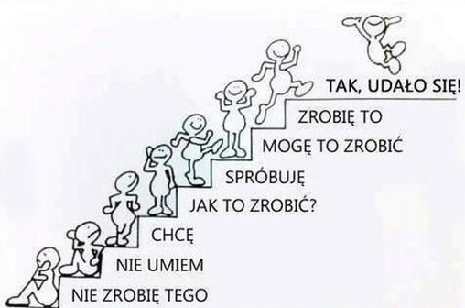

Slide 17
Co sprzyja chorobie, pogłębianiu choroby?
Poczucie bezradności (Seligman, 2001)
Negatywne przekonania poznawcze (Beck, 1986)
Zachowania ryzykowane (Kazdin, 1996)
Negatywny afekt (Łosiak, 2001)
Pesymizm (Schier, Carver, 1992)
,,Lenistwo życiowe”

Slide 18
Co sprzyja zdrowiu?
Optymizm i nadzieja (Schier i Carver, 1992)
Poczucie kontroli (Schwarzer, 1992)
Przekonanie o własnej skuteczności (Schwarzer, 1992)
Motywy zdrowotne czyli zainteresowanie swoim zdrowiem (Heszen- Niejodek, 1998)
Zdrowy styl życia (Heszen- Niejodek, 1998)
Poczucie koherencji (Antonovsky, 1979)

Slide 19
C - ciało
U- umysł
D- dusza

Slide 20
`

Slide 21
Dziękuję za uwagę

